Slide 1
О командующем парадом в Куйбышеве 7 ноября 1941 года Максиме Пуркаеве (по материалам газеты «Волжская коммуна» от 20 октября 2017 года, №272 (30167))
ГБОУ СОШ №1 «ОЦ»
п.г.т. Стройкерамика
2017 год

Slide 2
7 Ноября 2017 года в Самаре прошёл седьмой Парад Памяти, который проводится по инициативе регионального отделения партии «Единая Россия» при поддержке правительства Самарской области. В 2017-м году организатором также выступило Российское военно-историческое общество (РВИО).
Министр культуры РФ, председатель РВИО Владимир Мединский направил приветственную телеграмму участникам парада: «Одна из главных задач, которую решает парад с Самаре- показать максимальную достоверную историческую реконструкцию Парада 7 ноября 1941 года, чтобы ныне живущие могли себе представить, как это было. Это не только повышает интерес к изучению истории Отечества, но и помогает бороться с попытками её искажения».

Slide 3
Дорога к великой победе для 22 тысяч бойцов началась именно с площади имени Куйбышева. «Те, кто прошёл в парадном строю и не увидел великой Победы, приблизили её ценой своей жизни, - сказал глава региона Дмитрий Азаров. – Сегодня мы склоняем головы перед священным подвигом советских солдат и тружеников тыла»

Slide 4
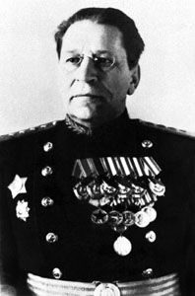
Из рабочих в генералы
Командовал славным парадом 7 ноября 1941 года в Куйбышеве Максим Пуркаев. Родился он в селе Налитово – ныне это территория Республики Мордовии – в 1894 году. Отец его был рабочим. Максим учился в земском училище, а в 15 лет уехал на заработки в Ленские прииски, где проработал до призыва в армию. С 1915 года служит в запасном стрелковом батальоне в Казани, а через год оканчивает саратовскую школу прапорщиков и становится командиром полуроты 164-го запасного полка, дислоцированного в Сарапуле. После революции вступает в Красную Армию.

Slide 5
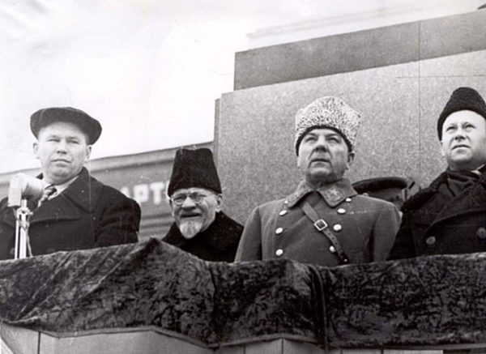

Slide 6
В Гражданскую войну был командиром различных частей на Восточном фронте, участвовал в боях за Симбирск, Самару, Бугуруслан, Орск. С августа 1919-го командир полка 24-й Самаро – Симбирской Железной стрелковой дивизии. Затем воевал на Польском фронте, где был трижды ранен. В начале 20-х годов – командир 99-го стрелкового полка. Затем окончил высшую тактико- стрелковую школу комсостава РККА им. Коминтерна и последовательно занимал должности начальника штаба в 33-й, 29-й и 48-й Тверской стрелковых дивизиях. После окончания курсов усовершенствования высшего начальствующего состава назначен начальником штаба 48-й Тверской стрелковой дивизии, затем переводится начальником 2-го отдела и заместителем начальника штаба Московского военного округа.

Slide 7
В 1936 году Максим Пуркаев окончил Военную академию им. М.В. Фрунзе и получил назначение командиром 1-й моторизованной химической дивизии. Через два года возглавил штаб Белорусского военного округа. В августе 1939 года его переводят военным атташе при полпредстве Советского Союза в Германии. Но уже через полгода возвращают на прежнюю должность в Минск, где он не задерживается и вскоре становится начальником штаба Киевского особого военного округа.

Slide 8
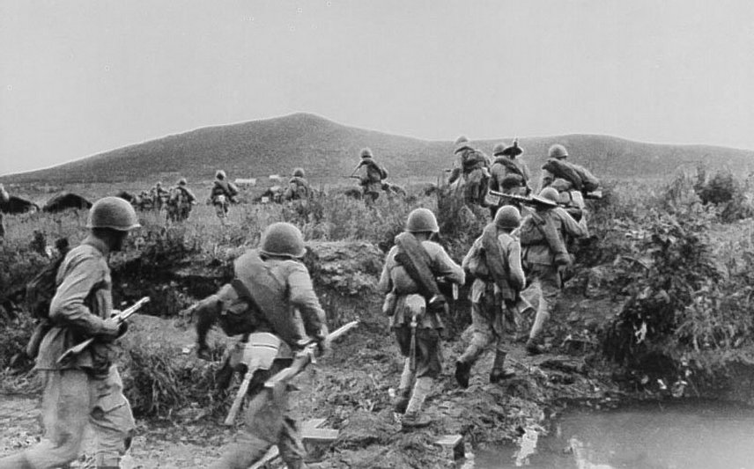
Мужчины уходящие на фронт

Slide 9
Военные операции
С началом Великой Отечественной войны Максим Пуркаев – начальник штаба Юго – Западного фронта. Штаб под его руководством быстро отработал предварительные боевые распоряжения и своевременно передал их армии и корпусам. Пуркаев назначен в группу Климента Ворошилова, ведавшую формированием и обучением резервных соединений на территории Приволжского военного округа. Имея большой опыт войсковой и штабной службы, генерал – лейтенант Пуркаев активно включился в подготовку новых формирований для РККА. С ноября 1941 года он – командующий 60-й армией, преобразованной в конце декабря в 3-ю ударную армию.

Slide 11
По словам военного краеведа Андрея Бондаренко, на генерала Пуркаева в ноябре 1941 года была возложена ответственность за подготовку к 7 ноября сразу двух заданий ставки. Как командарм 60-й резервной армии он готовил все 7 дивизий к переброске на Горьковскую оборонительную линию в тылу Московской зоны обороны. А как командующий военным парадом в Куйбышеве – торжественное шествие войск.

Slide 12
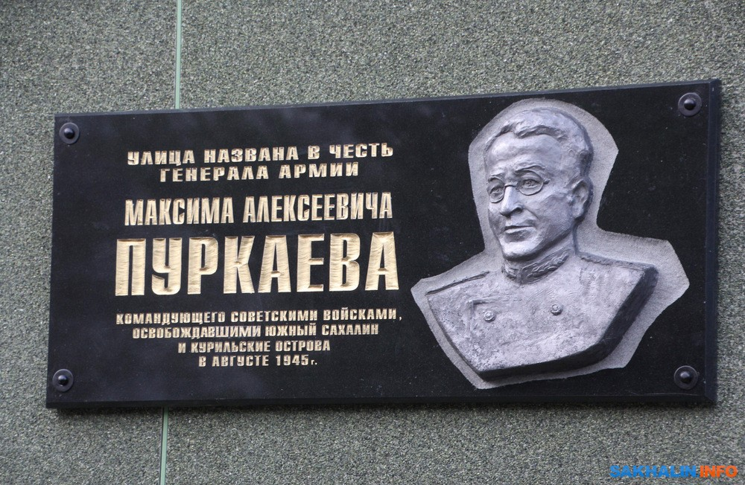
Улица названа в честь Максима Пуркаева

Slide 13
Командуя армией в составе Северо – Западного фронта, командарм генерал Пуркаев отличился в боях под Москвой, в Торопецко – Холмской операции и успешном прорыве обороны противника в районе озера Селигер. Под его руководством была подготовлена и проведена Великолукская наступательная операция. В августе 1942 –го Пуркаев командовал Калининским фронтом, который во взаимодействии с войсками Западного фронта принимал участие в Ржевско – Сычёвской операции, завершившейся прорывом обороны противника под Ржевом. Под руководством Пуркаева подготовлены и проведены Ржевско – Сычёвская, Великолукская, Ржевско – Вяземская и Сунгарийская операции.

Slide 15
Затем генерал был назначен командующим войсками Дальневосточного фронта и в 1945 году проделал большую работу по подготовке и проведению операций по разгрому японских войск в Маньчжурии.
После войны Максим Пуркаев командовал войсками Дальневосточного военного округа, а в июне 1947 года стал начальником штаба – первым заместителем главнокомандующего войсками Дальнего востока. Ровно через 5 лет его переводят в центральный аппарат Военного министерства СССР и назначают начальником Управления высших военно – учебных заведений. Но прослужил столице он недолго, скончался 1 января 1953 года.

Slide 16
Пусть дойдёт до потомков сквозь дали веков
Этот пасмурный день, этот холод штыков
И на площади грозная поступь полков!..
Если нежность с суровостью сплавить в одно,
Если в поступи чувствам раскрыться дано,
Был тот кованый шаг песнопеньем страны
И присягой народов у древней стены.
Это было в тот день, когда сердце страны
На весах колебалось – и озарены
Были клятвою строгие лица солдат:
За нами – Москва, ни шагу назад!

Slide 18
В этот день снег не таял, касаясь знамён.
Был к победе наш путь в этот день предрешён.
Наше знамя сиянием напоено –
Никогда ещё ярче не рдело оно,
Озаряя тревожные дали земли,
Как в тот день, когда с ними
Чрез смерть мы прошли.
(Самуил Галкин,
1947 год)

Slide 19
Над созданием презентации работала Николаева Ксения
- ученица 6Б класса и участница кружка «Жить – добро творить» под руководством Мокшиной И.Л.

Slide 20
Благодарим
за внимание!

